Slide 1

Всероссийский конкурсный отбор проектов «Женщины за здоровое общество»
Социальный проект
«Здоровая женщина»
Номинация: Здоровый образ жизни
Руководитель команды: Дабеева И.А.
Россия, Иркутская область, Аларский район, с.Бахтай

Slide 2
Актуальность проекта
1.
В современном мире, где уровень стресса и малоподвижный образ жизни становятся нормой, вопросы здоровья и физической активности выходят на передний план. Здоровый образ жизни является ключевым фактором, способствующим улучшению физического и психоэмоционального состояния человека. Проект направлен на создание сообщества женщин, которые будут поддерживать друг друга в стремлении к здоровью и активному образу жизни.
2.
Женщины в сельской местности, занимающиеся спортом, представляют собой разнообразную группу с различными потребностями и целями. Важно создавать доступные условия для физической активности, поддерживать мотивацию и информировать о преимуществах спорта для здоровья. Это не только способствует улучшению физического состояния, но и укрепляет социальные связи среди женщин, что особенно важно в условиях сельской жизни

Slide 3
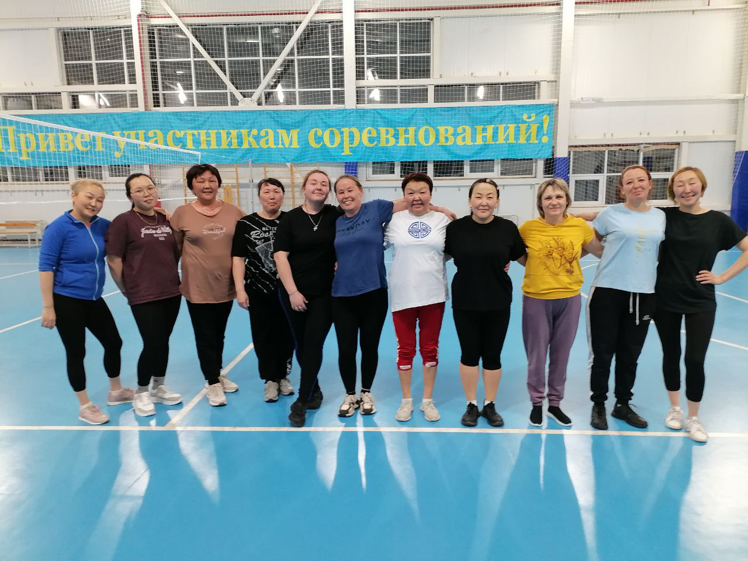
Целевая аудитория
Целевой аудиторией проекта являются женщины в возрасте от 22 до 60 лет,проживающие в сельской местности, желающие улучшить свою физическую форму, повысить уровень энергии и укрепить здоровье. Эта группа включает в себя работающих женщин, домохозяек,одиноких родительниц а также женщин в декрете.

Slide 4
Стадия проекта. Зрелость проекта
Проект находится на начальной стадии зрелости. На данный момент сформирована группа из 15 женщин, занимамающихся спортом два раза в неделю. Основные мероприятия и занятия уже реализуются, однако требуется дальнейшее развитие и привлечение новых участников.

Slide 5
Наша миссия
Пропаганда здорового образа жизни, сохранение и улучшение здоровья женщин.
Цели и задачи
1.
1.
Организация регулярных тренировок два раза в неделю.
Поддержание физической активности для улучшения здоровья и общего самочувствия
2.
Проведение информационных семинаров о правильном питании и здоровье.
2.
Снижение стресса и улучшение психоэмоционального состояния.
3.
3.
Разработка индивидуальных планов тренировок для каждой участницы.
Создание социальных связей и поддержка друг друга через совместные занятия спортом.
4 .
4 .
Повышение уровня энергии для выполнения домашних и рабочих обязанностей.
Оценка прогресса и достижений участниц через регулярные замеры и обратную связь.

Slide 6
Суть проекта
Кратко и тезисно описывается суть проекта: что за проект, какая «механика» проекта, из каких инициатив/событий состоит проект, как реализуется либо будет реализовываться проекта
Суть проекта заключается в создании группы здоровья для женщин проживающих в сельской местности, где они смогут заниматься спортом, обмениваться опытом и получать знания о здоровом образе жизни.
Прект привлекает жительниц сельской местности с активной жизненой позицией, желающих улучшить свое самочуствие, здоровье, образ жизни.
Занятия будут включать различные виды физической активности, а также занятия на свежем воздухе. Каждое занятие будет сопровождаться обсуждением вопросов здоровья, питания и психоэмоционального состояния.

Slide 7
Механика проекта
Проект основан на социальном партнерстве, реализуется на безвоздмезной основе.
Инструменты:
1. Благотворительность, предоставление помещения на безвоздмезной основе.
2. Привлечение учителей физкультуры, тренеров на добровольных началах.
3.Спонсорство, финансовая помощь в проведении различных мероприятий, преобретение необходимого инвентаря
Последовательность:
1. Определение целей и задач
2. Формирование инициативной группы
3. Поиск помещения, утверждение расписания
4. Проведение тренировок
5. Оценка результатов

Slide 8
Основные результаты проекта
Увеличение физической активности участниц (не менее 70% из них будут регулярно посещать занятия).
Улучшение общего самочувствия и настроения участниц (по результатам опросов)
Формирование устойчивых привычек здорового образа жизни (мониторинг питания и физической активности).
Создание сплоченного сообщества женщин, поддерживающих друг друга в стремлении к здоровью.

Slide 9
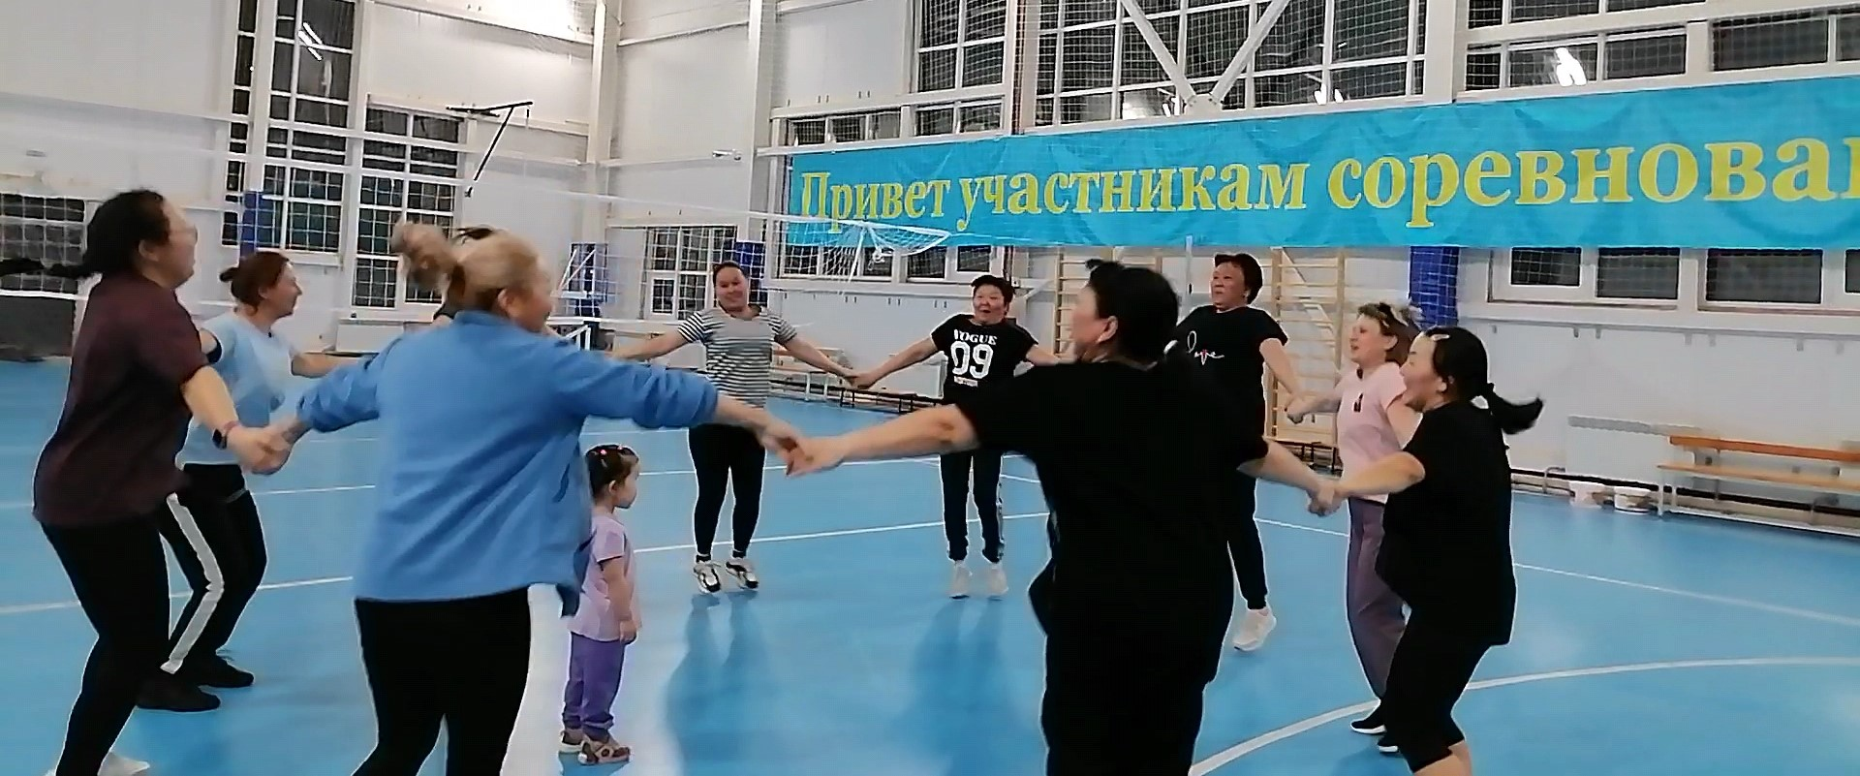
Информация о текущем статусе реализации проекта
Районная газета «Аларь»
Vkontakte https://vk.com/wall-28017149_968
Проект "Здоровый образ жизни для женщин" стал успешным шагом к созданию поддерживающей среды для женщин, стремящихся к улучшению своего здоровья и качества жизни. Участницы не только достигли физических результатов, но и обрели новых друзей и единомышленников. В будущем планируется продолжение работы группы, расширение программы и привлечение новых участниц. Этот проект доказал важность совместной деятельности и поддержки в достижении целей здорового образа жизни.

Slide 10
Каналы продвижения проекта
Телеграмм
Группы местных сообществ
Vkontakte
Использование личные и официальные страницы профильных организаций вhttps://vk.com/wall66460949_117, https://vk.com/wall-217853169_798, https://vk.com/wall-28017149_968

Slide 11
Ресурсы
Существующие ресурсы Ресурсы которые требуются проекту для его воплощения и реализации
1.
1.
Финансовые ресурсы: спонсорство
Информационные ресурсы:привлечение общественного внимания к проблемам женщин в малых селах.
2.
2.
Тудовые ресурсы: волотёрство
Финансовые ресурсы на продвижение проекта
3.
3.
Информационный ресурс: интернет, газеты, организации
Методические ресурсы: помощь в дополнительном обучении

Slide 12
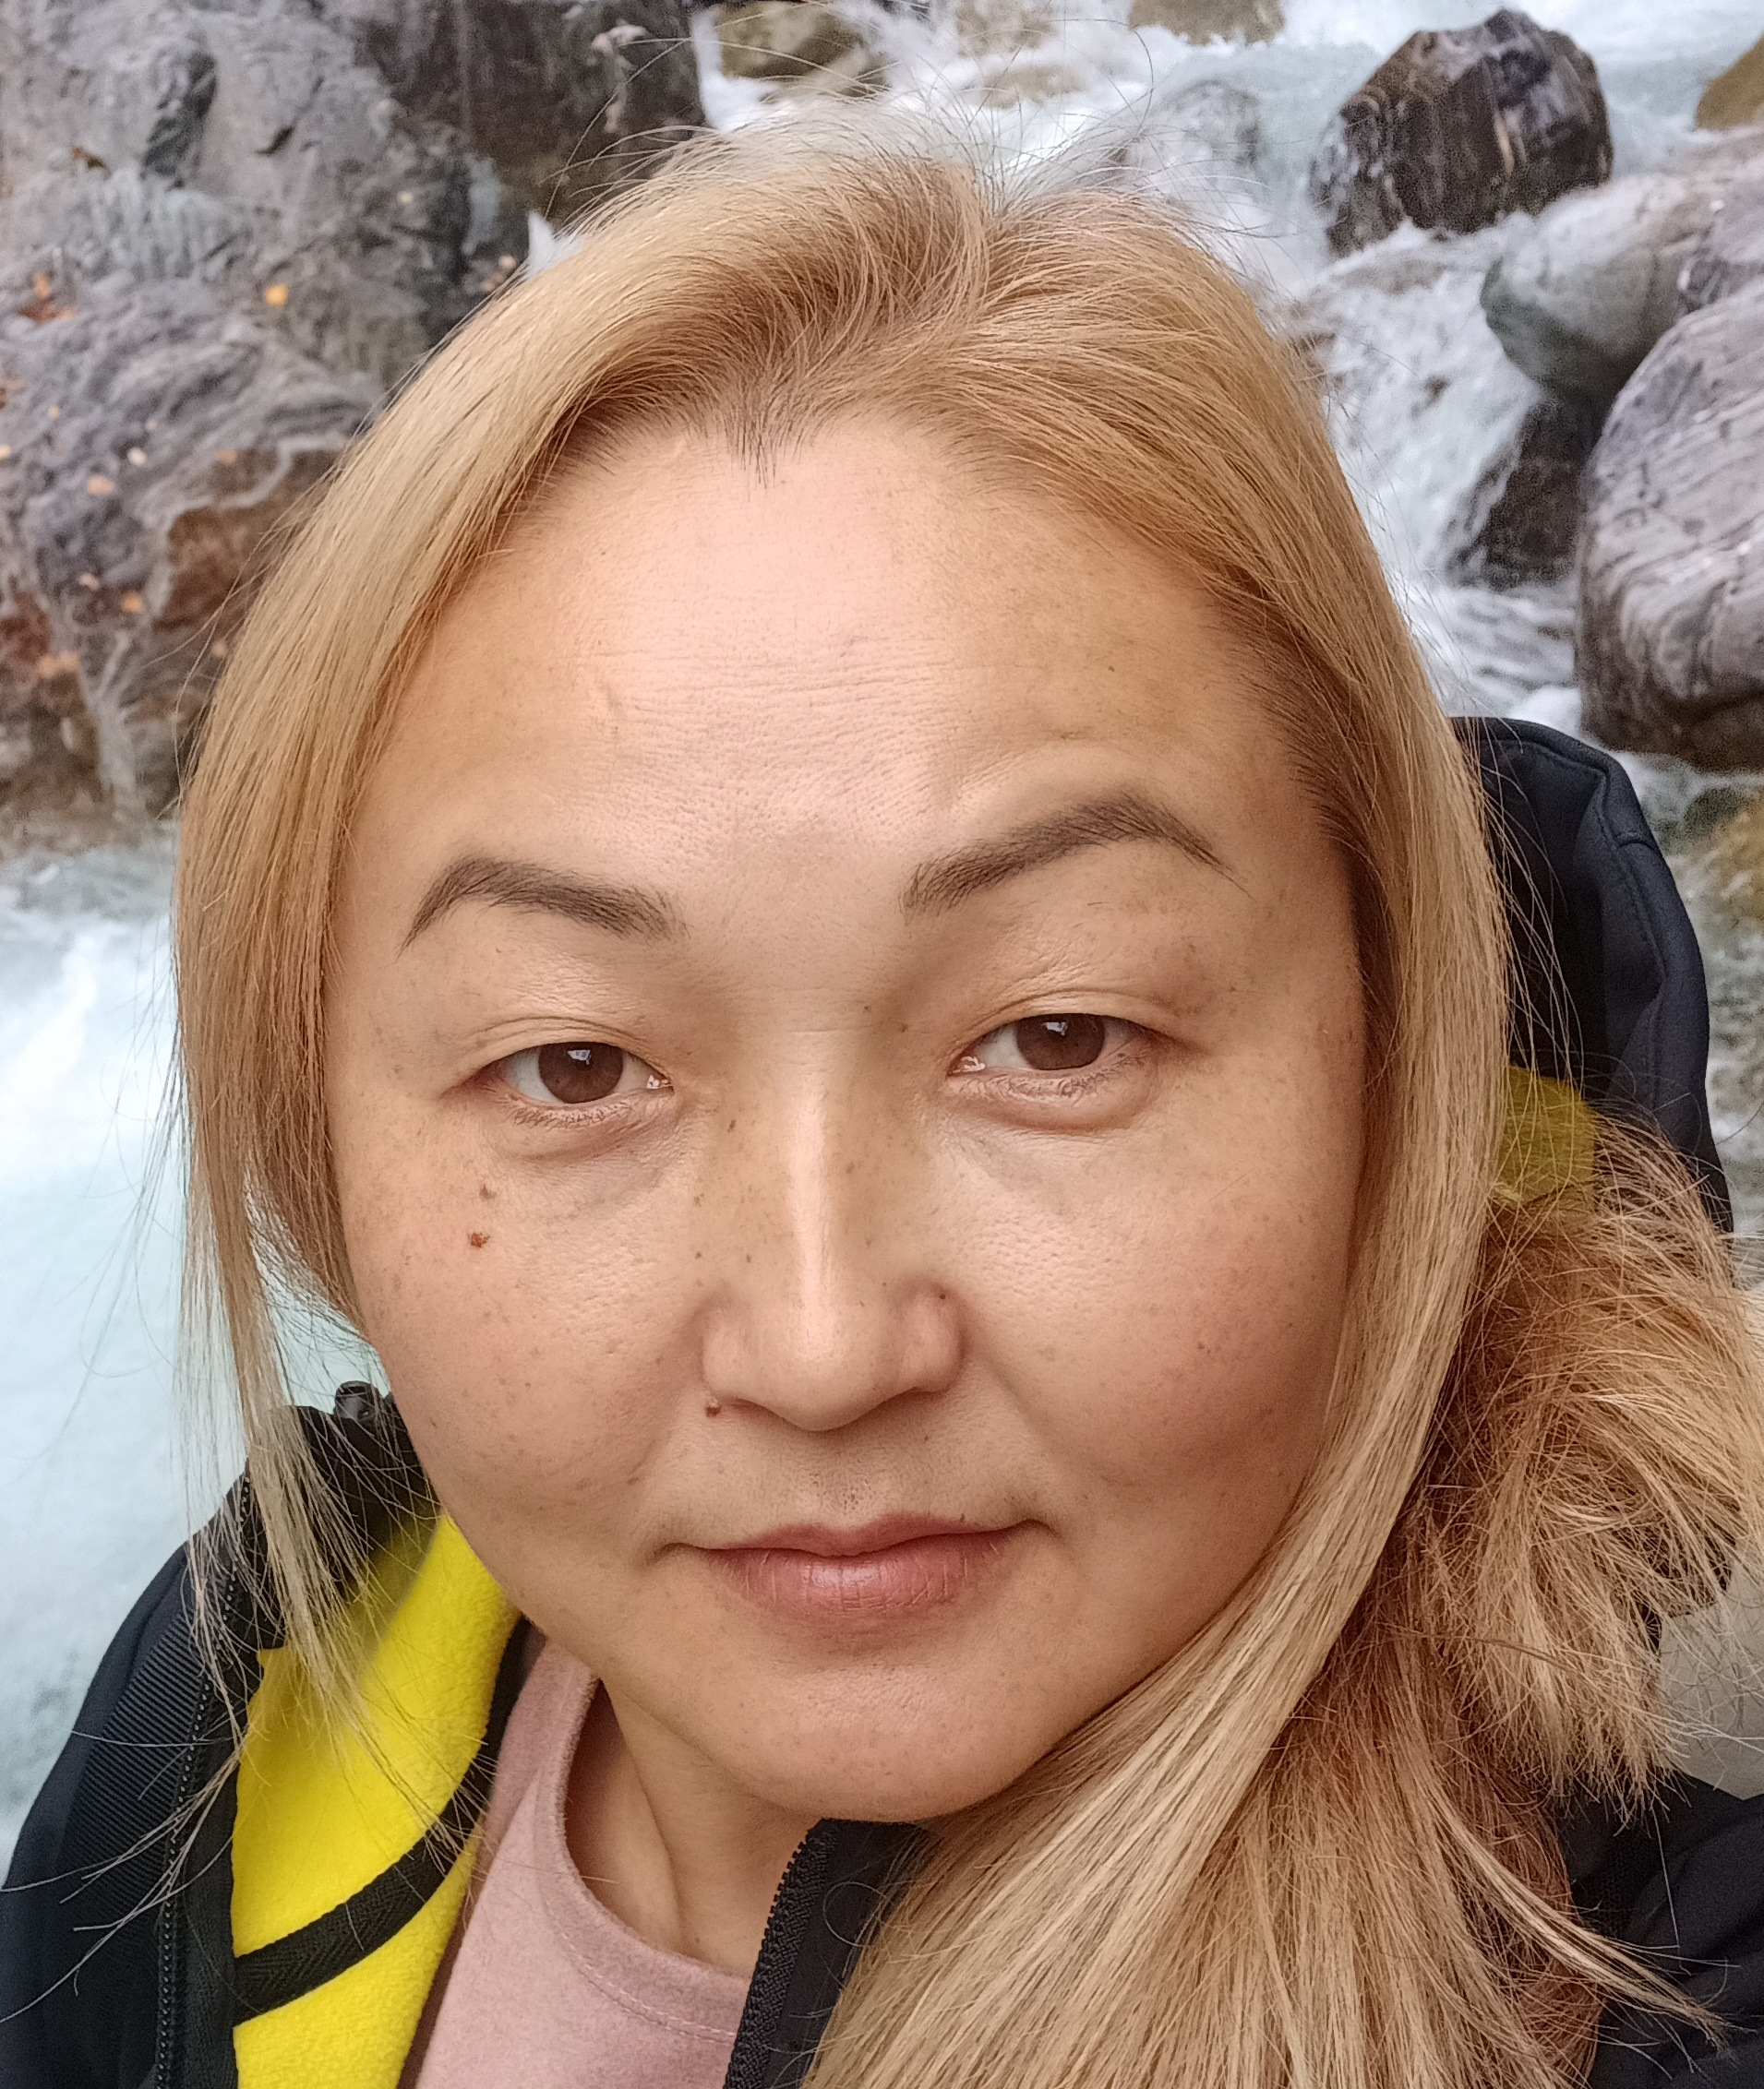
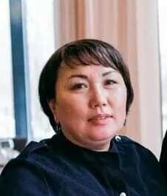
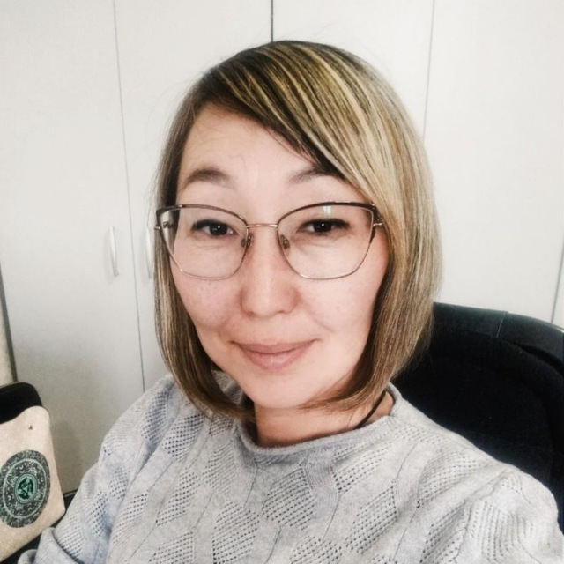
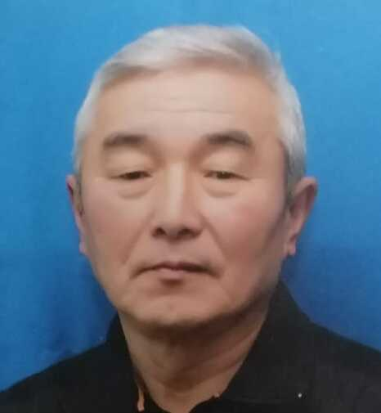
Команда проекта
Руководители проекта
Ключевые члены команды
Дабеева Инна Аркадьевна, Россия, Иркутская область, Аларский район, с.Бахтай, 1979 г.р.
Велоспорт, путешествия, пеший туризм.
Башкуева Розалия Олеговна, Россия, Иркутская область, Аларский район, с.Бахтай, 1984 г.р., садоводство, волейбол.
Довганова Зинаида Борисовна, Россия, Иркутская область, Аларский район, с.Бахтай, 1985 г.р., волонтерство, велоспорт, туризм
Атанов Михаил Федорович, Россия, Иркутская область, Аларский район, с.Бахтай, 1957 г.р., волейбол, легкая атлетика

